Slide 1
找尋共同編輯文件

Slide 2
共用通知郵件

Slide 3
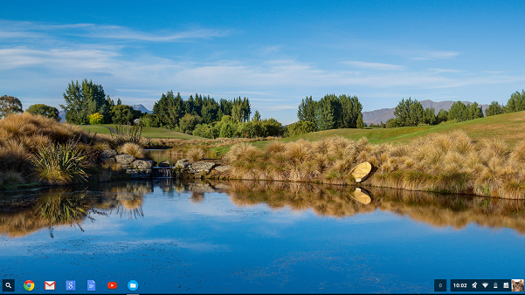
點選左下方「開始」，打開選單

Slide 4
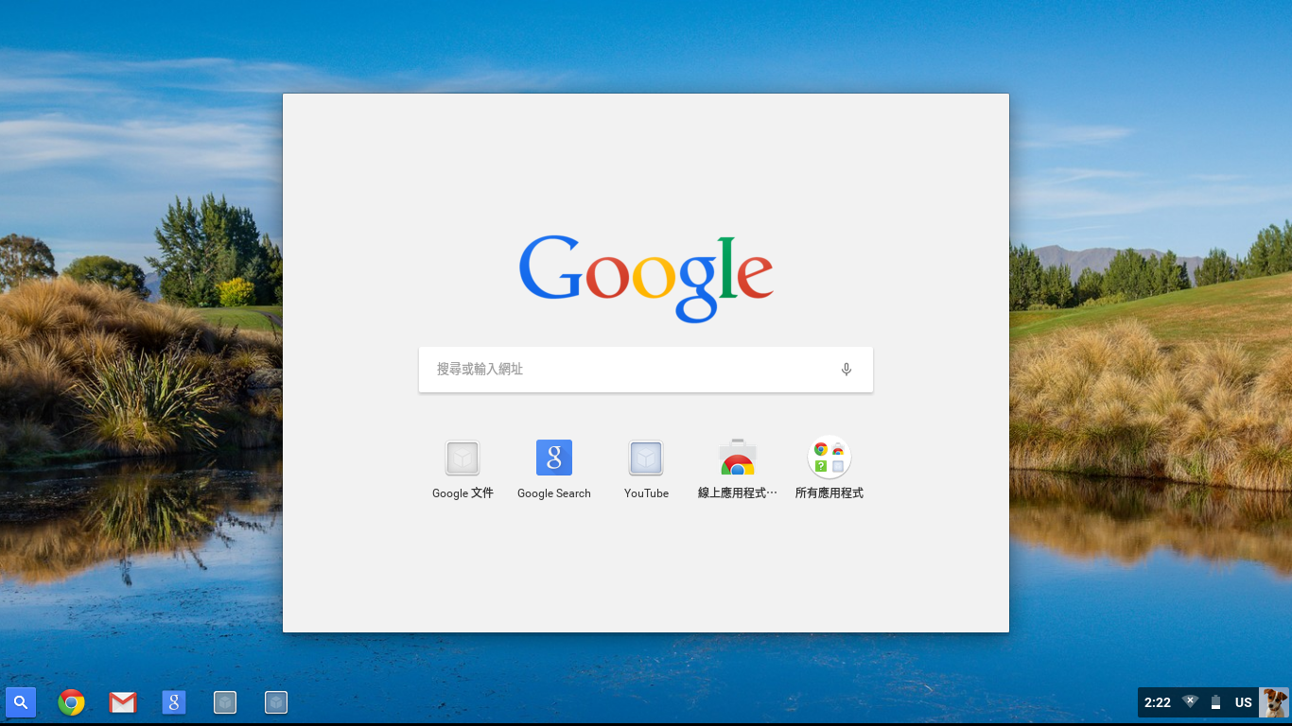
點選「所有應用程式」

Slide 5
點選「Gmail」圖示

Slide 6
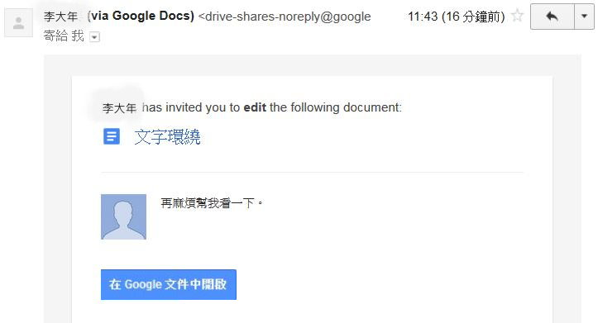
使用者收到共用通知信件

Slide 7
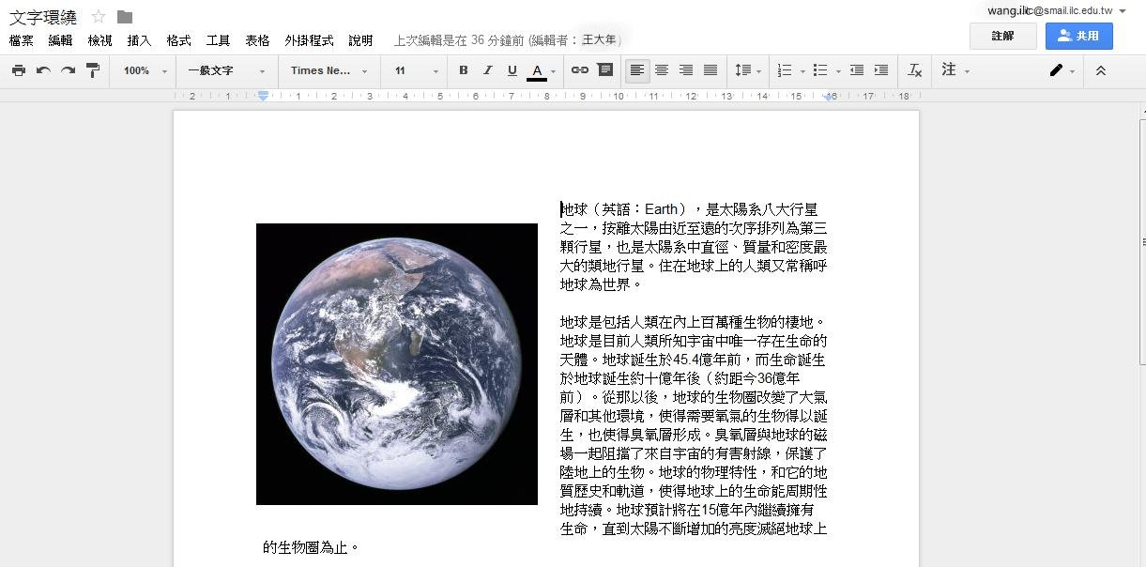
打開共同編輯文件

Slide 8
雲端硬碟

Slide 9
點選左下方「開始」，打開選單

Slide 10
點選「所有應用程式」

Slide 11
點選「Google雲端硬碟」圖示

Slide 12
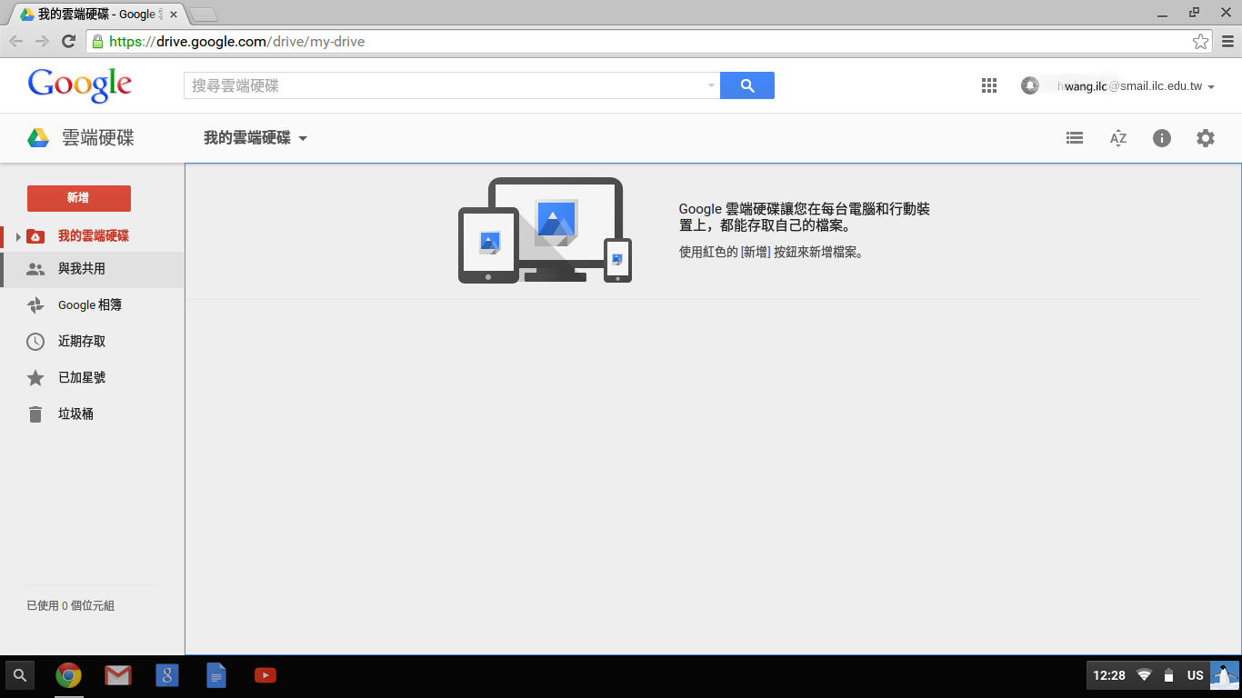

Slide 13
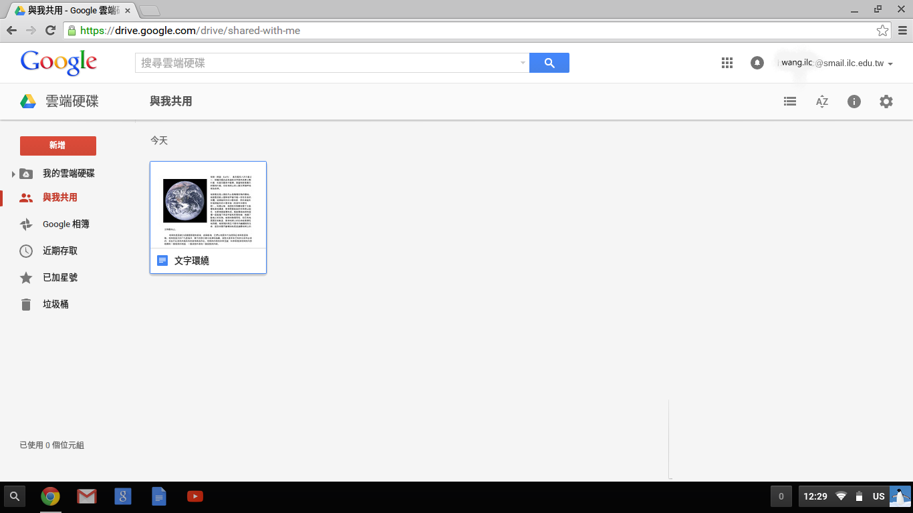

Slide 14
打開共同編輯文件

